Slide 1
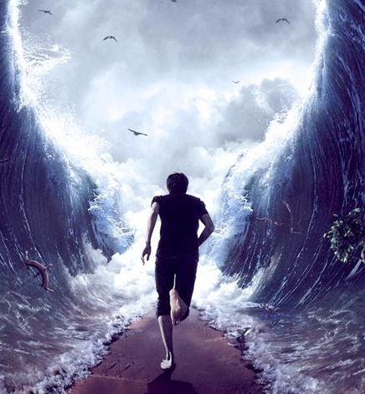
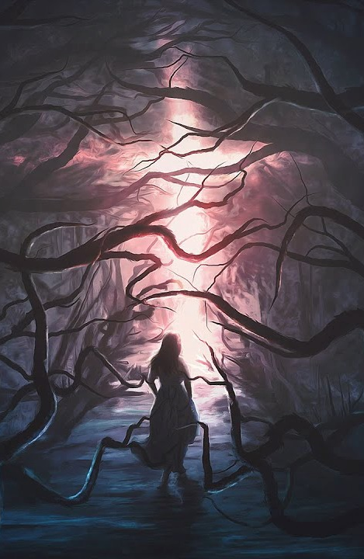
MELIHAT YANG TAK TERLIHAT
Pelajaran ke-8, Triwulan III
Tahun 2022

Slide 2
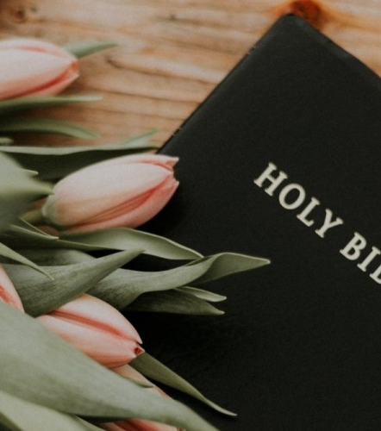
IBRANI 11:27
“Dengan iman ia meninggalkan Mesir, tidak takut akan murka raja; karena ia bertekun seperti melihat Dia yang tidak terlihat”.

Slide 3
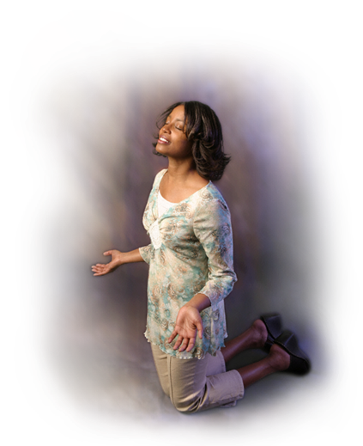
“Tetapi orang-Ku yang benar akan hidup oleh iman, dan apabila ia mengundurkan diri, maka Aku tidak berkenan kepadanya” (Ibr 10:38).”
Kita telah merasakan kehadiran Tuhan dan kita telah melihat kuasa-Nya beraksi berkali-kali. Namun, ada kalanya kita sama sekali tidak dapat merasakan atau melihat tangan-Nya yang penuh kuasa. Hanyalah keheningan dan kegelapan.
Itu adalah waktu dimana kita sangat memerlukan iman kita, sehingga kita dapat terus “sama seperti ia melihat apa yang tidak kelihatan” (Ibr 11:27). Kita harus menggunakan semua kekuatan yang Tuhan berikan kepada kita dengan iman.

Slide 4
KELIMPAHAN BAPA KITA Minggu, 14 Agustus 2022
Ada dua alasan yang sering membuat kita meragukan kebaikan Allah, yaitu:
Ketika kita memiliki hasrat membara di hati dan pikiran kita untuk sesuatu yang kita yakini baik, namun, gagasan bahwa Allah mungkin menginginkan sesuatu yang berbeda bagi kita mungkin tampak konyol.
Kita mungkin meragukan kebaikan Allah karena pengalaman kita bertentangan dengan apa yang kita yakini. Jika sesuatu terlihat bagus atau terasa bagus atau terdengar bagus atau rasanya enak, maka itu pasti bagus. Jadi kita marah kepada Allah ketika kita tidak bisa memilikinya.

Slide 5
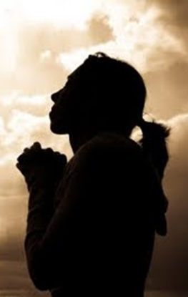
Di sinilah IMAN memainkan peranan. Iman mendatangkan tindakan yang tepat pada saat-saat kita tergoda untuk meragukan Allah dan kebaikan-Nya. IMAN kita tumbuh dari bukti janji Tuhan dan nubuatan yang digenapi.
Salah satu kebaikan Allah yang luar biasa digambarkan dalam Roma 8:32 "Ia, yang tidak menyayangkan Anak-Nya sendiri, tetapi yang menyerahkan-Nya bagi kita semua, bagaimanakah mungkin Ia tidak mengaruniakan segala sesuatu kepada kita bersama-sama dengan Dia?"

Slide 6
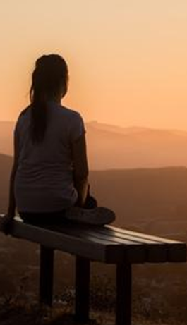
Dalam ayat ini, ada bagian penting dari logika yang sangat membantu dalam menjaga kita agar tidak kewalahan oleh keadaan kita. "Jika Allah tidak ragu-ragu mempertaruhkan segalanya untuk kita, merangkul kondisi kita dan mengekspos diri-Nya pada keadaan yang terburuk dengan mengutus Anak-Nya sendiri, apakah ada hal lain yang tidak akan Dia lakukan dengan senang hati dan cuma-cuma untuk kita?" Bagaimanakah mungkin kita berpikir bahwa Allah akan mengutus Yesus untuk mati bagi kita dan kemudian menjadi jahat dan pelit? Sangat tidak mungkin bukan!

Slide 7
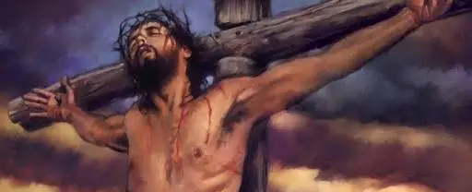
Ini berarti bahwa kebenaran tentang kemurahan hati Allah kepada kita, yang terlihat dalam kematian Kristus, harus memiliki dampak yang lebih kuat dalam pemikiran kita daripada semua keraguan yang mungkin ditimbulkan oleh cawan lebur itu di dalam diri kita.
Luangkanlah waktu untuk merenungkan kemurahan Allah dalam Roma 8:32, maka kita tidak akan pernah memiliki ruang untuk meragukan kebaikan-Nya.

Slide 8
DALAM NAMA YESUS Senin, 15 Agustus 2022
Alasan mengapa kita berdoa dalam nama Yesus "adalah karena janji yang luar biasa terdapat di dalam Yohanes 14:13-14 "dan apa juga yang kamu minta dalam nama-Ku, Aku akan melakukannya, supaya Bapa dipermuliakan di dalam Anak. Jika kamu meminta sesuatu kepada-Ku dalam nama-Ku, Aku akan melakukannya".

Slide 9
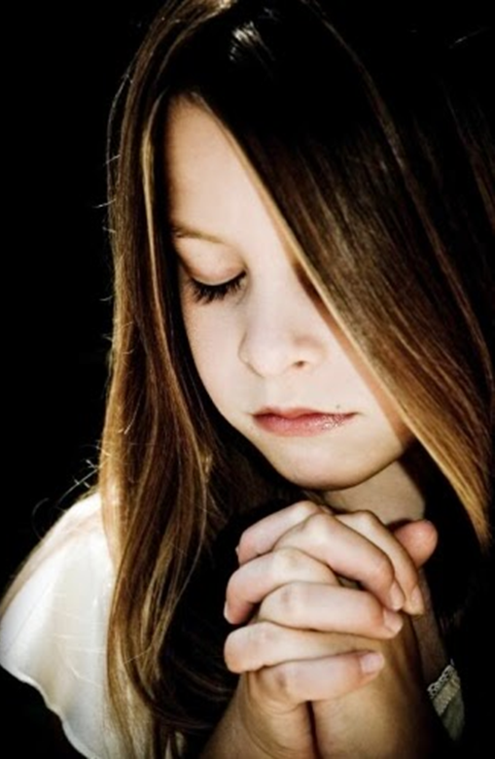
Apa artinya berdoa dalam nama Yesus?
Itu berarti kita berdoa selaras dengan kehendak, kepribadian, dan tabiat-Nya.
Itu berarti berdoa dengan penuh kepercayaan kepada-Nya dan kekuasaan-Nya serta dengan kerinduan untuk memuliakan Bapa dan Anak.
Itu berarti bahwa Yesus akan menjawab semua doa yang akan dipanjatkan-Nya sendiri. Kuasa doa tidak terbatas bila ditujukan kepada Yesus atau Bapa dan dalam kehendak-Nya.

Slide 10
Bagaimana kita memahami janji Yesus untuk berdoa dalam nama-Nya?
Ketika permintaan kita adalah "dalam nama Yesus," kita dapat yakin bahwa seluruh mesin surga sedang bekerja demi kepentingan kita. Kita mungkin tidak melihat malaikat bekerja di sekitar kita. Tetapi mereka bekerja- diutus dari takhta surga dalam nama Yesus, untuk memenuhi permintaan kita.
Ketika kita berdoa dalam nama Yesus, kita membuka mata dan mengharapkan segala sesuatunya berbeda di sekitar kita - tetapi semuanya terlihat sama. Namun, sementara kuasa Allah mungkin datang dengan efek dramatis, seperti ketika Yesus menenangkan badai, itu mungkin juga datang dalam keheningan, tanpa disadari, seperti ketika kuasa Allah menopang Yesus di Getsemani. Sesuatu yang dramatis mungkin tidak terjadi secara tiba-tiba, tetapi itu tidak berarti bahwa Allah tidak bekerja untuk kita.

Slide 11
Ketika kita membaca Yohanes 14:1-14, bayangkanlah bahwa Yesus sedang berbicara langsung kepada kita. Janji-janji itu langsung ditujukan kepada kita. Kita akan dikuatkan dalam pengharapan akan janji Tuhan ini dalam kehidupan kita setiap hari.

Slide 12
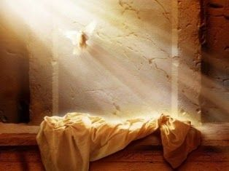
KUASA KEBANGKITAN Selasa, 16 Agustus 2022
Kebangkitan Yesus bermakna bukan hanya karena itu menunjukkan kepada kita bahwa suatu hari nanti kita juga akan dibangkitkan. Kebangkitan menempatkan Yesus di sebelah kanan Bapa dalam posisi kekuasaan dan otoritas.
Kuasa kebangkitan ini adalah kuasa yang sama yang Allah sediakan bagi kita hari ini!

Slide 13
Dalam Efesus 1:18-23 rasul Paulus berbicara tentang adanya pengharapan akan transformasi dan masa depan kekal di mana Yesus telah memanggil kita dan bahwa kita perlu memahami kekuatan yang dimanifestasikan untuk kita oleh Dia yang telah bangkit.
Kebangkitan tidak hanya memberi Yesus segala jenis kuasa, tetapi kuasa untuk memerintah dan menyediakan setiap hal yang mungkin dibutuhkan umat-Nya untuk selama-lamanya!

Slide 14
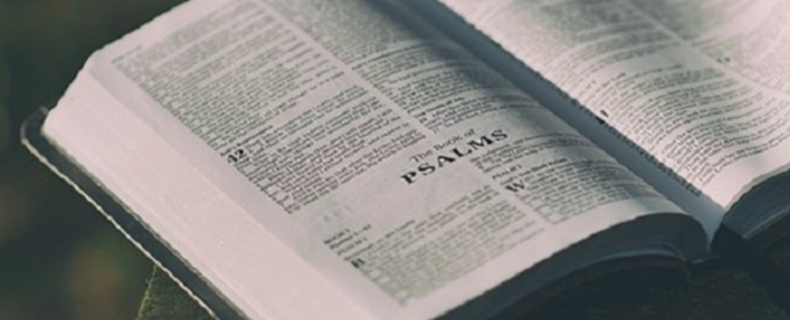
Alkitab menempatkan kebangkitan di jantung iman kita kepada Tuhan dan harapan untuk masa depan.
Rasul Paulus menyimpulkan: "Jikalau kita hanya dalam hidup ini saja menaruh pengharapan pada Kristus, maka kita adalah orang-orang yang paling malang dari segala manusia" [1 Korintus 15:19].
Kejahatan dan kematian akan berakhir dengan kebangkitan orang-orang yang menaruh kepercayaan mereka kepada Tuhan.

Slide 15
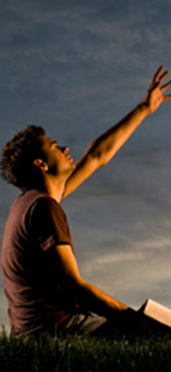
Satu-satunya harapan kita untuk keselamatan berada di dalam Allah yang menanggung dosa kita ke atas diri-Nya dan membangkitkan kita juga dengan kuasa-Nya.
Kuasa kebangkitan telah menyingkap tabir gelap penderitaan dan kematian.
Memberi seberkas sinar harapan dibalik dukacita.
Membangkitkan semangat untuk bersaksi tentang Dia yang telah bangkit dari antara orang mati.
Menyalakan pengharapan yang telah redup.

Slide 16
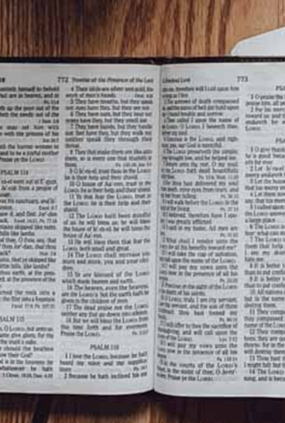
Tuhan "mampu" untuk berbicara, membiarkan umat atau anak-anak-Nya menderita dan mati karena Dia menciptakan mereka, dan karena itu, Dia dapat menciptakan kembali atau membangkitkan mereka.
2 Korintus 1:9 "Bahkan kami merasa, seolah-olah kami telah dijatuhi hukuman mati. Tetapi hal itu terjadi, supaya kami jangan menaruh kepercayaan pada diri kami sendiri, tetapi hanya kepada Allah yang membangkitkan orang-orang mati".

Slide 17
UNTUK MEMBAWA SEMUA KEKHAWATIRAN KITA Rabu, 17 Agustus 2022
Seseorang pernah berkata bahwa ketika hidup kita sangat terikat, serahkan kepada Allah dan biarkan Dia melepaskan ikatannya. Kita tidak perlu menunggu sampai merasakan keputusasaan, kita hanya perlu mengambil keputusan untuk berserah kepada Tuhan saat ikatan itu menghimpit kita.
1 Petrus 5:7 "Serahkanlah segala kekuatiranmu kepada-Nya, sebab Ia yang memelihara kamu".

Slide 18
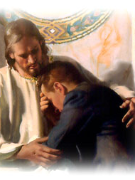
Apa arti serahkanlah dalam ayat ini?
Itu berarti membuang, memberikan, sehingga apa yang menyebabkan rasa sakit dan kekhawatiran tidak lagi ada hubungannya dengan kita.
Tentu saja beban kita tidak dibuang begitu saja. Kekhawatiran kita tidak hilang begitu saja. Serahkanlah berarti segala beban kita diberikan kepada Bapa kita di surga, yang berjanji untuk menyelesaikatnya.

Slide 19
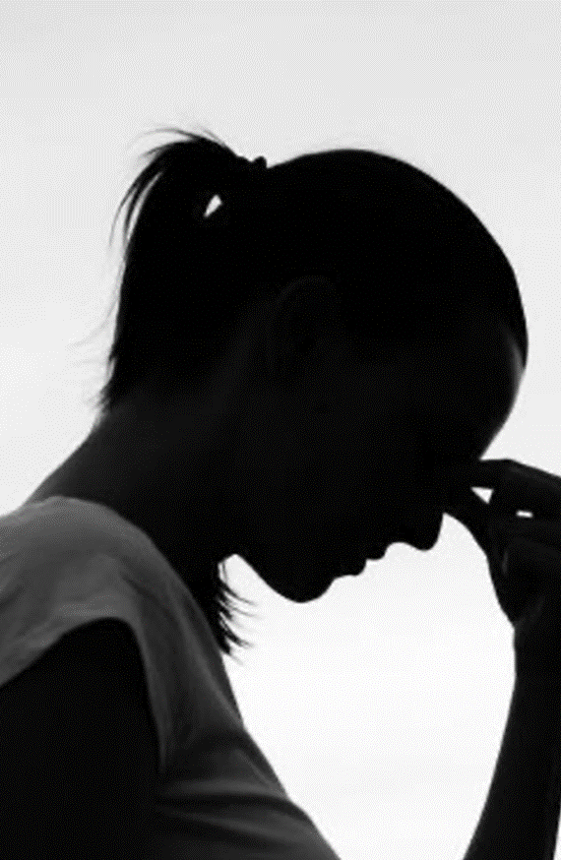
Kecemasan dapat disebabkan oleh berbagai hal, di antaranya:
Tekanan dari pekerjaan.
Kritik yang tidak terduga.
Merasa bahwa kita tidak diinginkan atau tidak dicintai.
Kekhawatiran akan kesehatan atau keuangan.
Merasa diri kita tidak cukup baik untuk Allah.
Merasa bahwa kita tidak diampuni.

Slide 20
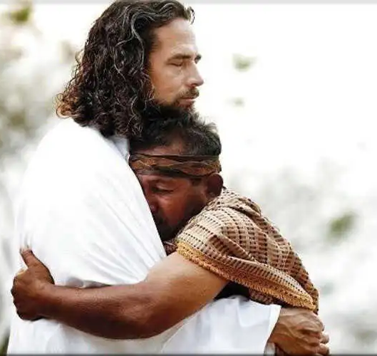
Apapun masalahnya, alasan kita tidak perlu khawatir adalah karena ALLAH PEDULI.
Dia cukup peduli untuk mengubah situasi apapun.
Yang kita perlukan adalah mempercayai Allah yang akan menyelesaikannya.

Slide 21
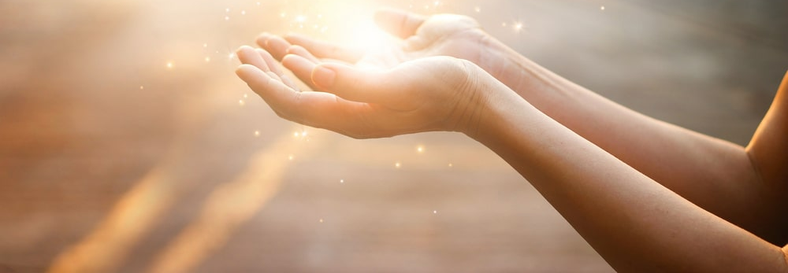
Ketika rasul Petrus mengajarkan supaya kita menyerahkan segala kekuatiran kita kepada Tuhan [1 Petrus 5:7], dia tidak bermaksud mendukung kemalasan rohani atau sifat tidak bertanggung jawab [1 Petrus 1:5-7].
Demikian juga Yesus mengajarkan murid-muridNya untuk tidak khawatir, tetapi untuk percaya pada Allah [Matius 6:25-33], Yesus mengajarkan orang Kristen bahwa mereka harus rajin dan bertanggung jawab [Matius 24:45-51, Matius 25].

Slide 22
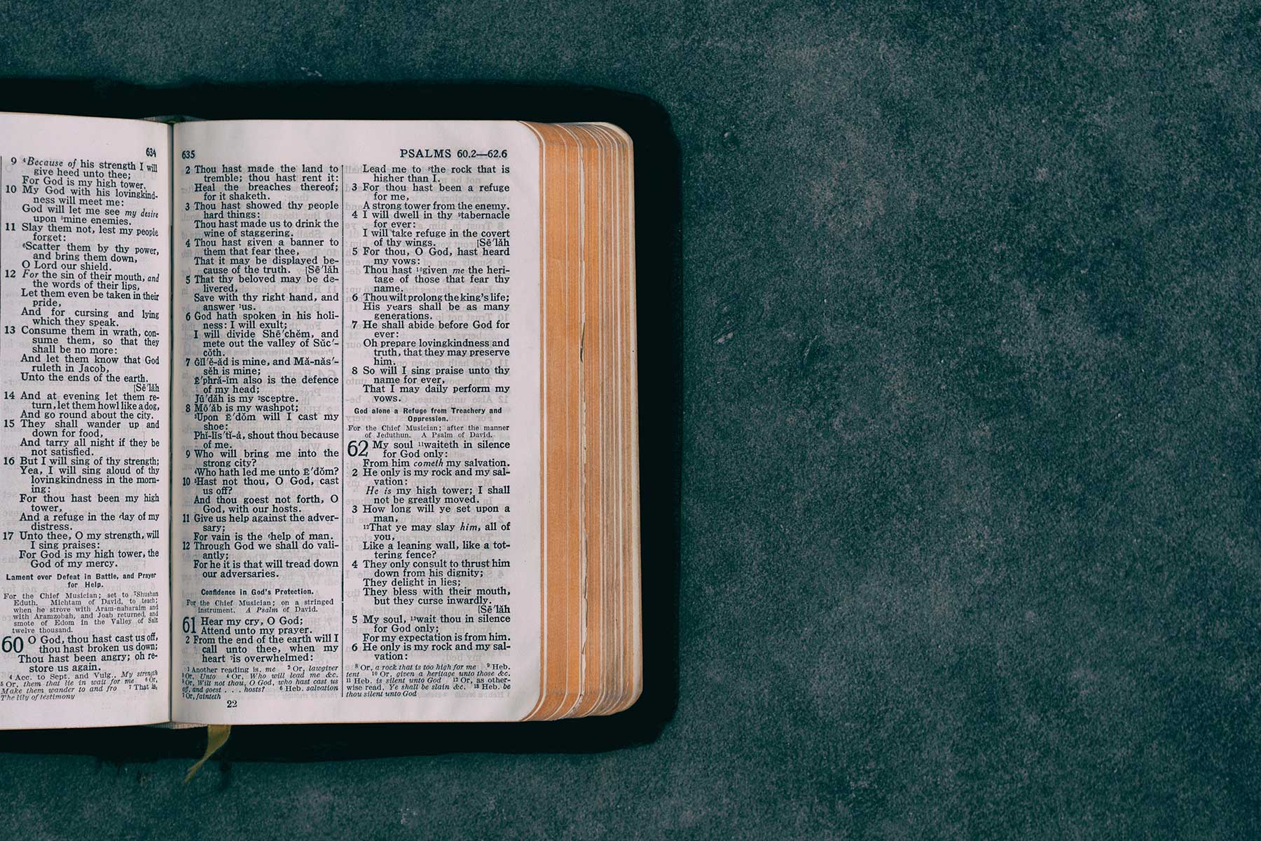
MAZMUR 37:5
"Serahkanlah hidupmu kepada TUHAN dan percayalah kepada-Nya, dan Ia akan bertindak".

Slide 23
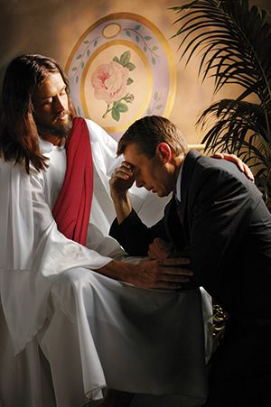
TETAP SETIA DISAAT ALLAH TAK DAPAT DILIHAT Kamis, 18 Agustus 2022
Bagi orang Yudea yang diasingkan di Babel, Allah tampaknya tidak terlalu peduli dengan situasi mereka. Mereka masih diasingkan, masih merasa ditinggalkan Allah karena dosa mereka, 70 tahun mereka harus mengalami penawanan.
Tetapi Yesaya mengucapkan kata-kata penghiburan kepada mereka.
Yesaya 40:11
"Seperti seorang gembala Ia menggembalakan kawanan ternak-Nya dan menghimpunkannya dengan tangan-Nya; anak-anak domba dipangku-Nya, induk-induk domba dituntun-Nya dengan hati-hati".
Tuhan masih bersama umat-Nya.

Slide 24
Yesaya 40:28-31
"Tidakkah kautahu, dan tidakkah kaudengar? TUHAN ialah Allah kekal yang menciptakan bumi dari ujung ke ujung; Ia tidak menjadi lelah dan tidak menjadi lesu, tidak terduga pengertian-Nya. Dia memberi kekuatan kepada yang lelah dan menambah semangat kepada yang tiada berdaya. Orang-orang muda menjadi lelah dan lesu dan teruna-teruna jatuh tersandung, tetapi orang-orang yang menanti-nantikan TUHAN mendapat kekuatan baru: mereka seumpama rajawali yang naik terbang dengan kekuatan sayapnya; mereka berlari dan tidak menjadi lesu, mereka berjalan dan tidak menjadi lelah"

Slide 25
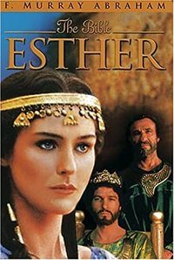
Dalam kitab Ester, Allah bahkan tidak disebutkan satu kali pun, bahkan di tengah krisis yang melanda. Namun, keseluruhan cerita adalah drama yang terungkap dari campur tangan Allah untuk menyelamatkan umat-Nya dari hukum yang tidak dapat dibatalkan untuk menghancurkan mereka.

Slide 26
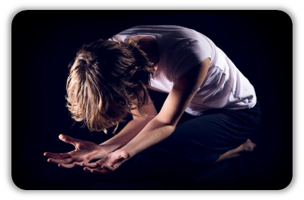
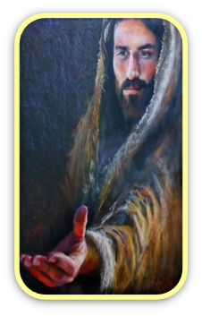
Kisah dalam kitab Ester ini tidak hanya menggambarkan peristiwa-peristiwa di masa lalu, itu juga melambangkan suatu saat di masa depan ketika umat Allah akan mengalami krisis akhir dan mereka akan mengalami aniaya [Why. 13:15].
Dapatkah Anda bayangkan betapa mudahnya menyimpulkan bahwa jika keadaan yang mengerikan seperti itu ada, Allah pasti telah meninggalkan umat-Nya?
Tetapi kita tidak perlu takut. Allah yang sama yang telah menyelamatkan orang-orang pilihan-Nya dalam kisah Ester akan menyelamatkan mereka lagi dalam krisis terakhir.

Slide 27
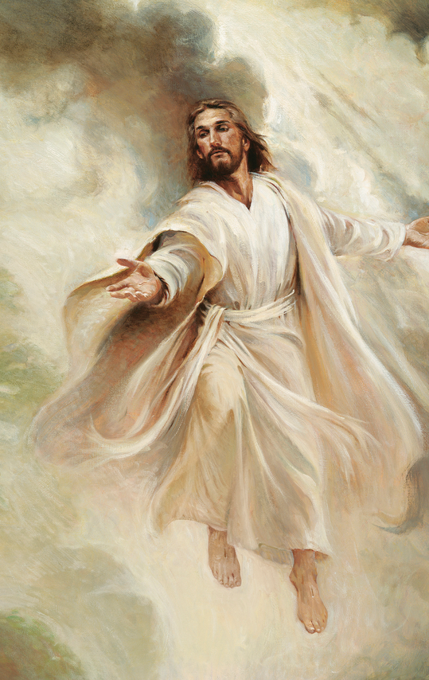
Kita perlu terus belajar untuk melihat melalui mata iman dan tidak bergantung pada apa yang kita lihat di sekitar kita dengan mata kita. Tetaplah setia saat Allah nampak tak terlihat di saat kita sangat membutuhkan-Nya.

Slide 28
KESIMPULAN
1
Iman mendatangkan tindakan yang tepat pada saat-saat kita tergoda untuk meragukan Allah dan kebaikan-Nya. IMAN kita tumbuh dari bukti janji Tuhan dan nubuatan yang digenapi.
2
Kuasa doa tidak terbatas bila ditujukan kepada Yesus atau Bapa dan dalam kehendak-Nya.
3
Satu-satunya harapan kita untuk keselamatan berada di dalam Allah yang menanggung dosa kita ke atas diri-Nya dan membangkitkan kita juga dengan kuasa-Nya.
4
Apapun masalahnya, kita tidak perlu khawatir, karena ALLAH PEDULI untuk mengubah situasi apapun. Yang kita perlukan hanya mempercayai Allah yang akan menyelesaikannya.
5
Tetaplah setia saat Allah nampak tak terlihat di saat kita sangat membutuhkan-Nya. Tuhan masih bersama umat-Nya.

